Slide 1
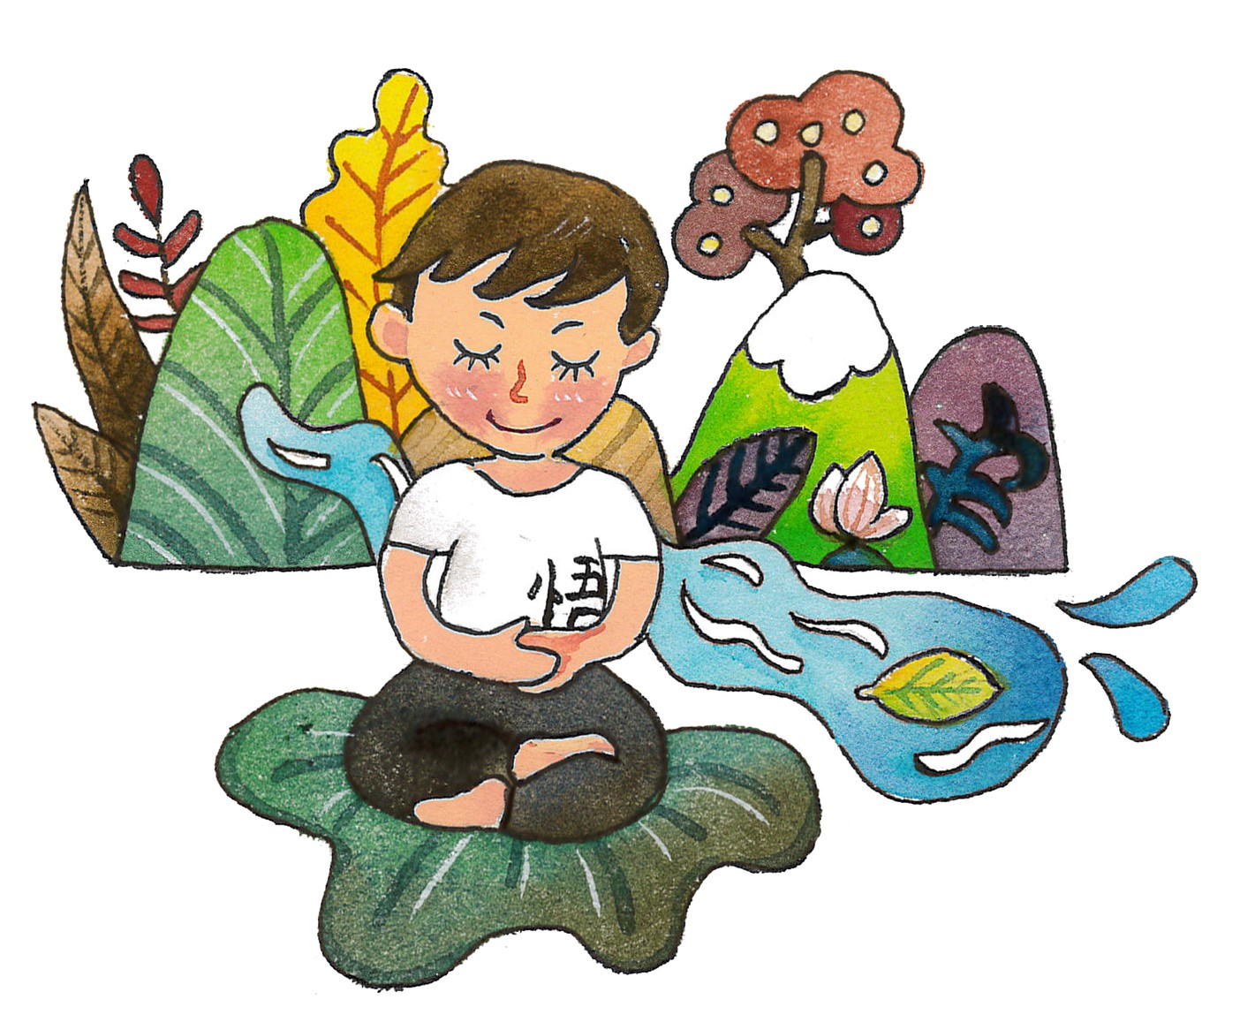
閉上眼 放輕鬆
繪者:紫薇

Slide 2
1、播放20140205辛苦的打掃阿姨
https://www.youtube.com/watch?v=iLJ5nomoTak
2、看完影片你有什麼感想？

Slide 3
第十五單元 打掃的阿姨
繪者:江長芳
出版單位:財團法人法鼓山文教基金會、財團法人台北市中華佛教文化館
《大智慧過生活》教材出處：
https://life.ddm.org.tw/wisdom2011/%5Cpdf%5C03%5C03-15.pdf

Slide 4
提問
1.課文中打掃阿姨的工作態度，什麼地方
值得你學習？
努力工作，也很低調，臉上總是顯露知足安穩的神情。
2.文中作者如何鄭重地表達對打掃阿姨的
謝意？
直接蹲在她旁邊且真心關懷阿姨的工
作狀況。

Slide 5
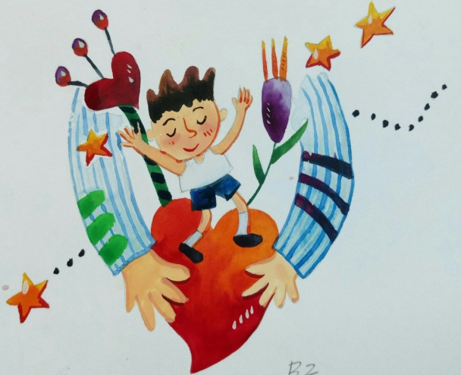
3.在日常生活中，你看過像打掃阿姨
這樣的人嗎？你會如何感謝他們呢？
繪者:紫薇

Slide 6
4.你身邊有哪些人所從事的職業很受人
尊敬？為什麼？（配合P.66體驗與學習一）
社會需要各行各業的人來負責各種不同的工作，就像一台機器上的零件，不論大小，少了一個零件，機器就無法正常運轉。所以各種職業都一樣重要，沒有貴賤尊卑之分。
截圖自--大智慧過生活第三冊第66頁
出版單位:
財團法人法鼓山文教基金會、財團法人台北市中華佛教文化館

Slide 7
5.想一想在生活或學校中，有哪些事情應
該主動做好呢？（配合P.67體驗與學習二）
(1).整理自己的房間
(2).認真完成學校功課
(3).________________
(4).________________
6.當你盡力完成一件事時，你的想法及心情
是什麼呢？（配合P.67體驗與學習三）
盡了力的自己，是那麼地美、那麼地踏實、那麼地讓自己感到驕傲與安心。

Slide 8
教師結語
(1)大事、小事、重要的、不重要的事
都需要盡心盡力去做。
(2)盡力是一種做事的習慣，而養成凡
事盡力的習慣，最快、最簡單的方
式，就是從小事開始。
(3)讓我們一起從盡力做好每一件小事
開始，感受無愧於心的坦然自在吧!

Slide 9
總結
不要以富貴貧賤論成敗得失，只要能盡心盡力來自利利人。

